Slide 1

Mobilna aplikacja społecznościowa oparta na geolokalizacji
Autor: Tytus Dragon
Kierujący pracą: Alina Momot

Slide 2
Opis projektu
Mobilna Aplikacja internetowa służąca do odbierania i udostępniania danych o użytkownikach, a w szczególności ich położenia,
API z bazą danych usytuowane na serwerach Microsoft Azure,
Aplikacja działająca na urządzeniach mobilnych z systemem operacyjnym Windows Phone 8.1 oraz Windows 10 Mobile

Slide 3





Podstawowe funkcje
Konta użytkowników z indywidualnym loginem i danymi. Możliwość zmiany hasła oraz usunięcia konta.
Lokalizowanie użytkownika przy użyciu systemu GPS oraz przeglądanie mapy z zaznaczonymi znajomymi na mapie.
Lista znajomych i obsługa zaproszeń.
Wyszukiwanie użytkowników w bazie danych.
Opis oraz zdjęcia użytkowników zawartych w liscie znajomych.

Slide 4
Wykorzystane technologie i narzędzia
C#,
Visual Studio 2015 Community,
.NET
XAML,
MVVM – (ang. Model-View-ViewModel),

Slide 5
Wykorzystane technologie
Entity Framework (an open source object-relational mapping tech.),
Azure SDK – dodatek do Visual Studio platformy Azure,
MVC (ang. Model-View-Controller),
ASP.NET,
RESTful service (ang. Representational State Transfer),

Slide 6
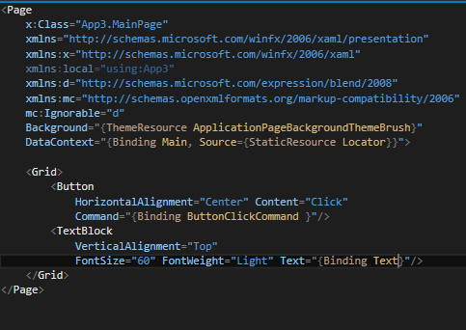
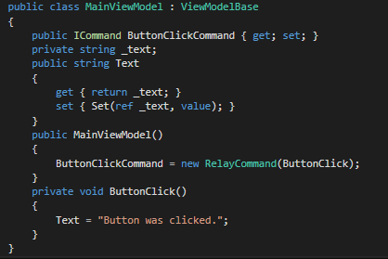
XAML & C# - MVVM

Slide 7
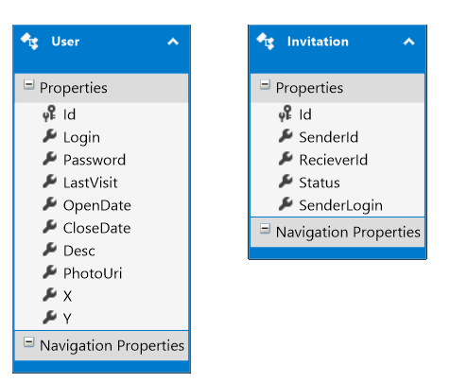
Schemat bazy danych

Slide 8
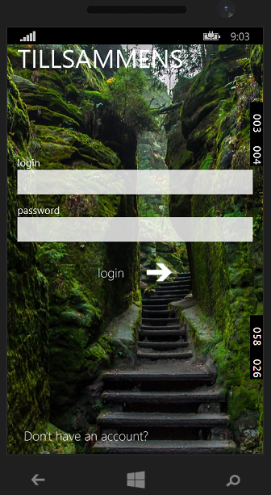
Obsługa aplikacji
Prosta i intuicyjna - zgodna ze standardami technologii Microsoftu.
Logowanie do systemu przy pomocy loginu i hasła.

Slide 9
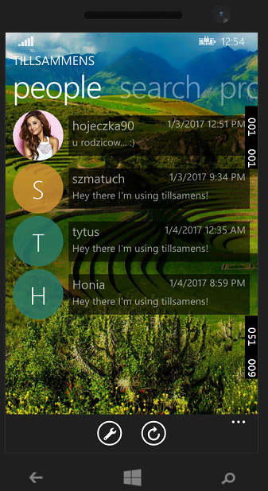
Obsługa aplikacji
Główna strona – wykorzystanie kontrolki pivot ułatiwającej nawigację miedzy stronami oraz zachowuje porządek wizualny i przejrzystość kodu.

Slide 10
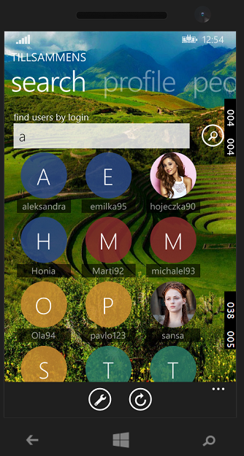
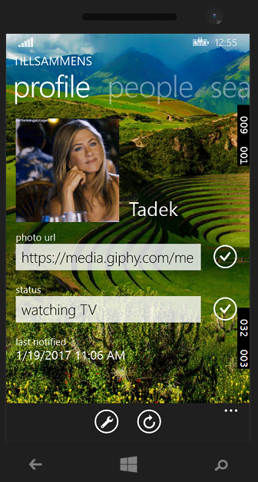
Obsługa aplikacji
Szukanie użytkowników w bazie oraz wyświetlone wyniki.
Strona z danymi zalogowanego użytkownika.

Slide 11
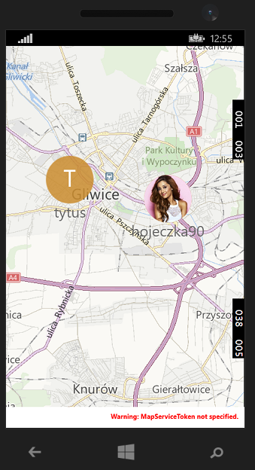
Obsługa aplikacji
Wybranie użytkownika na liście znajomych to przejście do widoku mapy z zaznaczonymi osobami oraz ich loginami.
Zachowana pełna funkcjonalnośc mapy.
Widok wszystkich znajomych.

Slide 12
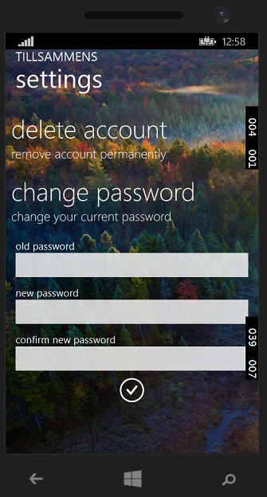
Obsługa aplikacji
Strona ustawień – mozliwość zmiany hasła oraz opcja usunięcia konta przez deaktywację

Slide 13
Testowanie
Instalacja aplikacji na wielu urządzeniach z systemem Windows Phone 8.1 oraz Windows 10 Mobile,
Utworzenie wielu kont użytkowników i wykonanie licznych testów funkcjonalnych,
Badanie zachowania aplikacji podczas np. braku dostępu do internetu lub wznawaianiu procesu aplikacji.

Slide 14
Dziękuję za uwagę
Autor: Tytus Dragon
Kierujący pracą: Alina Momot
Notes:
In Slide Show mode, click the arrow to enter the PowerPoint Getting Started Center.

